Slide 1
Археологиия. Известные археологи.
Работа ученика 2 г класса
МБОУ СОШ №130
Г.Нижнего Новгорода
Шальнова Матвея

Slide 2
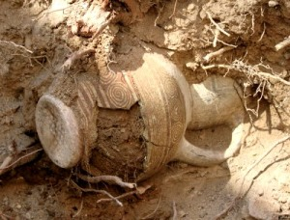
Археолог - это историк, изучающий быт и культуру древних людей по различным артефактам

Slide 3
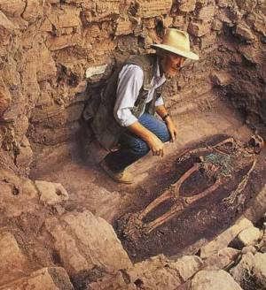
Артефакт в археологии созданный или обработанный человеком предмет.

Slide 4
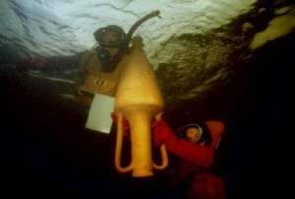
Методы поиска:
По методам поиска археологию можно разделить на виды: Полевая – поиск артефактов с помощью раскопок на суше; Подводная – поиск под водой; Экспериментальная – реконструирование предметов прошлого (орудий труда, оружия и пр.).

Slide 5
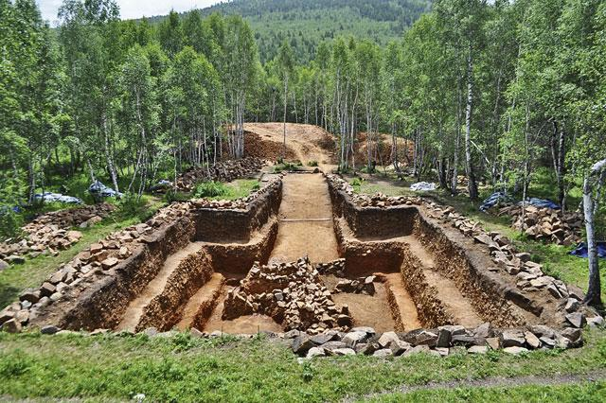
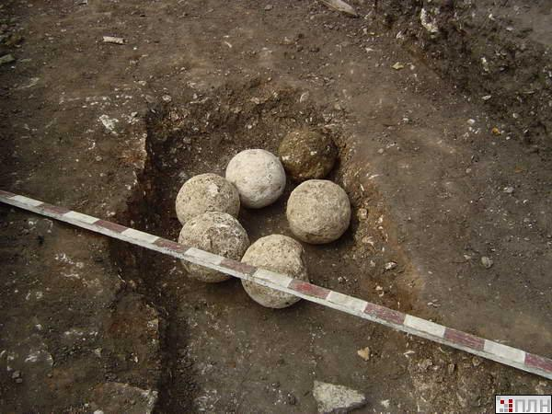
Известные учёные-археологи
Н.В. Полосьмак – доктор исторических наук, специалист в области археологии и древней истории Сибири. Участвовала в археологических экспедициях ещё школьницей.)
С.В. Белецкий – доктор исторических наук. Основной круг научных интересов – археология Пскова(на фото. пушечные ядра из раскопок в г.пскове)

Slide 6
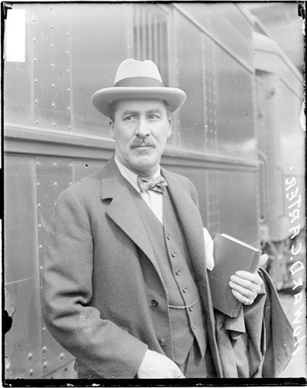
Археологи – египтологи. Говард Картер.
Говард Картер – (1874 – 1939 гг.) – известнейший английский археолог и египтолог, прославившийся открытием нетронутой грабителями гробницы Тутанхамона, царя конца 18 царского дома. Говард Картер родился в Кенсингтоне, и был в семнадцатилетнем возрасте отправлен отцом в Археологическую Службу в Египет в 1891 году. Здесь он обучился навыкам современных на тот момент археологических и эпиграфических исследований.

Slide 7
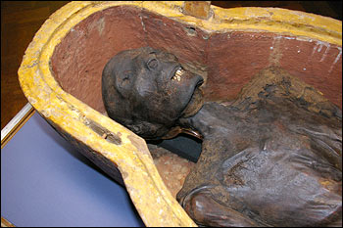
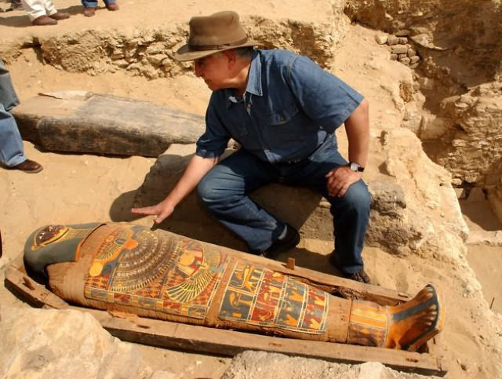
Находки в Египте

Slide 8
Особенности профессии археолога:
Во время полевых раскопок археолог пользуется киркой и лопатой, лупой и кисточкой, ножом и спринцовкой. А также георадаром, теодолитом – при планировании раскопок, фотоаппаратом – для документирования своих находок. Для работы под водой нужно также уметь погружаться с аквалангом и пользоваться приборами для подводных раскопок. Археологу ещё во время экспедиции нужно как можно подробнее описать каждый обнаруженный предмет – это важно для дальнейшего анализа. Для тех же целей нужно уметь зарисовать находку, сфотографировать. А в некоторых случаях прямо в полевых условиях учёные проводят первичную реставрацию (консервацию) артефакта, потому что солнечный свет и свежий воздух могут разрушить украшение, пролежавшее в земле тысячу лет. Если вовремя его не укрепить, оно рассыплется, не доехав до лаборатории.

